Slide 1
Oración miércoles 7
de febrero
Curso escolar 2023-2024

Slide 2
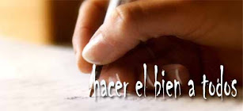
Hoy recordaremos a la Hermana Teresa Mira, ella nos dice:

Slide 3
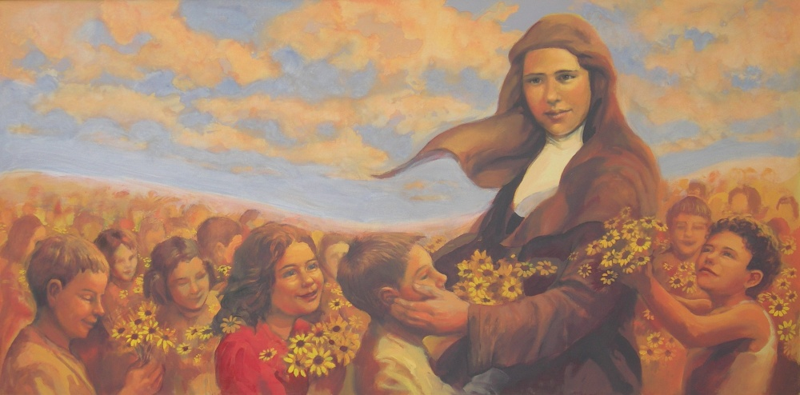
La hermana Teresa Mira era de condición amable,
un río de ternura.
“Alma de paz, sembradora de Paz”
Por donde pasaba dejaba una estela de paz

Slide 4
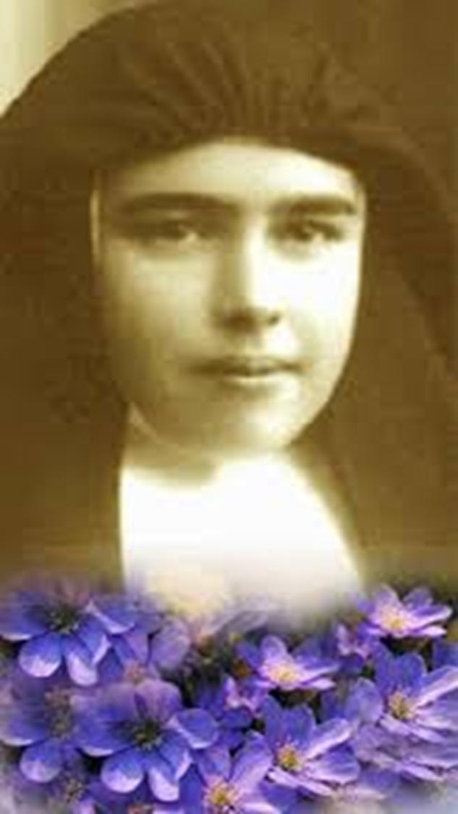
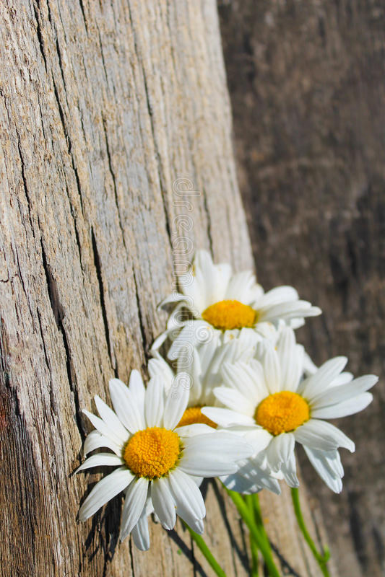
Oración de la Hna. Teresa Mira:
https://www.youtube.com/watch?v=fhmUidre2TA

